Slide 1

Safety Presentation

Slide 2
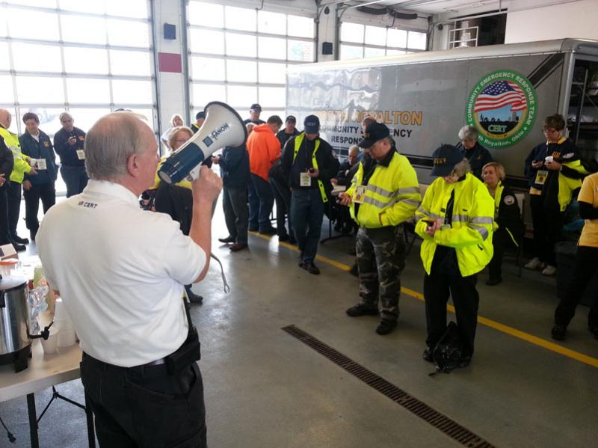
Emergency Response
An emergency can occur suddenly and without warning. To help with the dramatic event, there are emergency response plans to keep Gowan Milling personnel safe.
Una emergencia puede ocurrir de repente y sin aviso. Para ayudar en caso de un accidente hay planes de emergencia para que mantienen el personal de Gowan Milling seguro.

Slide 3
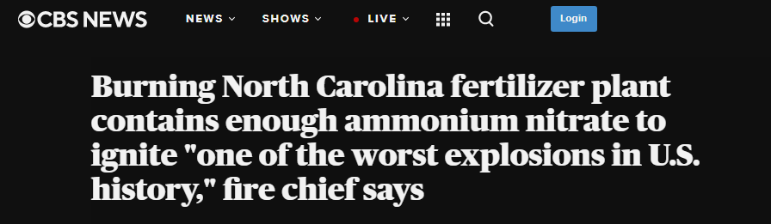
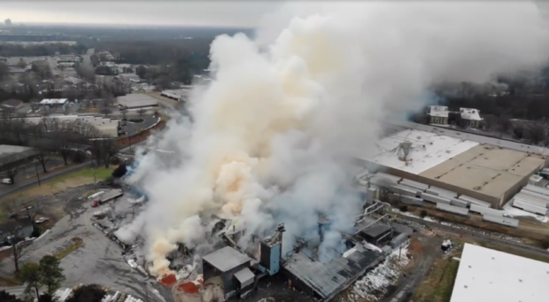
Emergency Response

Slide 4
Emergency Response
Key factors in Gowan Milling’s Emergency Response Program
Badges
Wind Direction
Meeting Point
Alarm Type
Training/Drills
__________________________________________________________________________
Factores importantes en el plan de respuesta a emergencias de Gowan Milling
Gafetes
Dirección del viento
Puntos de reunión
Tipo de alarma
Entrenamiento/ Practica

Slide 5
Emergency Response
Why is it so important to use the badge?
Gowan Milling has issued company badges to all employees.
These badges are used to enter and exit through the gates.
The badges are also used to generate a report of who is on site in the event of an emergency.
If you did not use your badge to enter the facility, we will not know if you are on the premises if there is an actual emergency.
If your badge does not work at GM – East please coordinate with Veronica to get access
__________________________________________________________________________
Porque es tan importante usar los gafetes?
Gowan Milling ha proporcionado gafetes de la empresa a cada empleado.
Estos gafetes se utilizan para entrar y salir a través de las puertas principales.
También se utilizan para generar un reporte en caso de una emergencia para saber quién está en la planta.
Si usted no usó su Gafete para entrar a la planta, no sabremos si usted está dentro oh no en caso de una emergencia.
Si su gafete no funciona en GM - East, por favor coordine con Veronica para obtener acceso

Slide 6
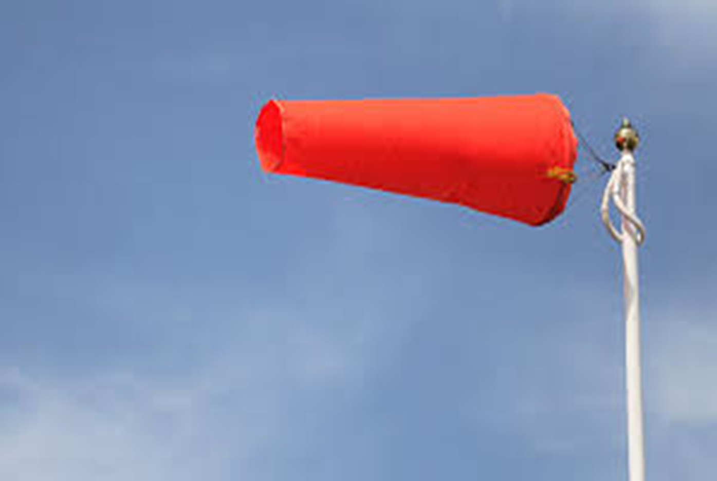
Emergency Response
Wind Direction
There are wind socks located within Main Plant, Gowan Milling East, and at Halo Plant. In the event of a unit specific evacuation or plant wide evacuation you should always pay attention to the wind sock direction.
The wind sock will be pointing in the direction the wind is going.
You must go to a meeting location in the opposite location the wind sock is pointing.
If wind sock is pointing in the South direction you must travel to the meeting point in the North Location.
* Do not walk into the smoke path
* Walk to the side and proceed upwind to the designated meeting point and await further instructions.

Slide 7
Emergency Response
Hay calcetines de viento ubicados en la planta principal, Gowan Milling East, y en la planta de Halo. En el caso de una evacuación específica de la unidad o de la evacuación de la planta debe saber siempre la dirección del calcetín de viento.
El calcetín de viento estará apuntando en la dirección que el viento va.
Usted debe ir a la ubicación de la reunión en el área opuesta a donde apunta el calcetín de viento .
Si el calcetín de viento apunta en la dirección Sur, debe viajar al punto de encuentro en la Ubicación Norte.

Slide 8
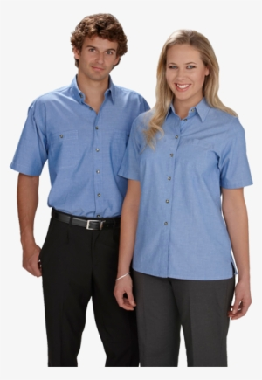
NOTICE
Just to a reminder, you are not to take any uniform home. Please make sure you are returning your uniform at the end of every shift,
thank you.
AVISO
Nomas para avisarle que ningun uniforme se debe llevar a casa. Por favor de entregar sus uniformes al final de cada turno, gracias.

Slide 9
NOTICE
AVISO

Slide 10
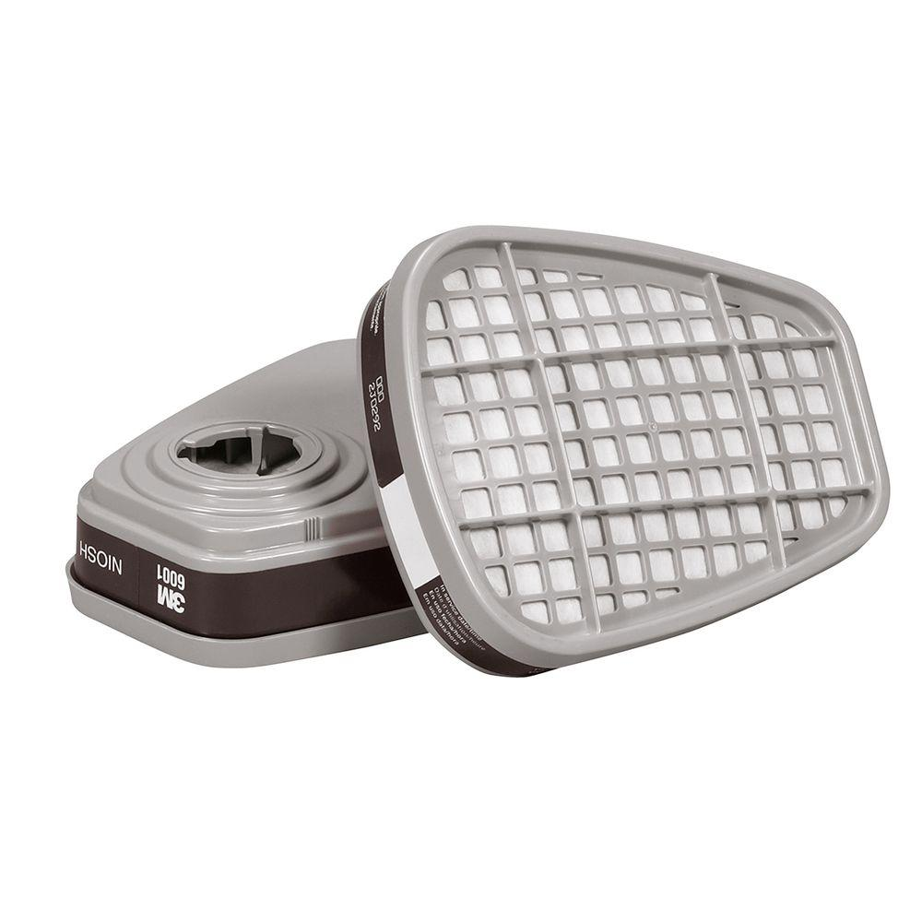
Respirator Cartridges
Respirators – if your cartridges are older than 07/21/2022 please change them out for new ones.
Respiradores – si tiene sus cartuchos antes del 07/21/2022 por favor de cambiar los por unos nuevos.

Slide 11


Slide 12
Product Review
Bldg. 2 –→ Diazinon AG 500
Bldg. 5 – Apogee
Bldg. 6 –→Imidan
Bldg. 7 – PhD Ag
Bldg. 8 – →Entrust
Bldg. 9 – Altacor Evo→Altacor Evo
Bldg. 10 – Alpine
Bldg. 12 –Vangard
Bldg. 16 – Tourney/Quash
Bldg. 17 –Fujimite 5SC
Bldg. 23 - Heritage Action →Medalion
Bldg. 24 – Tecto PreMix
Bldg. 25 – TBD
Halo Orange – Yukon WDG

Slide 13
Unit 2

Slide 14
Unit 6

Slide 15
Unit 8

Slide 16
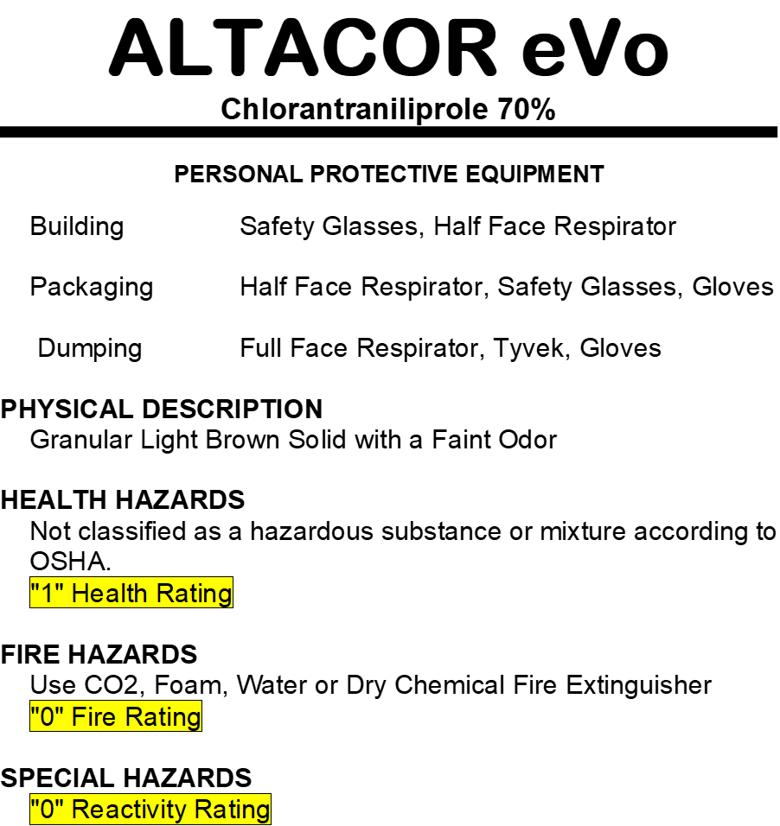
Unit 9

Slide 17
Unit 23

